Slide 1

Маркетинговый анализ компании

Slide 2
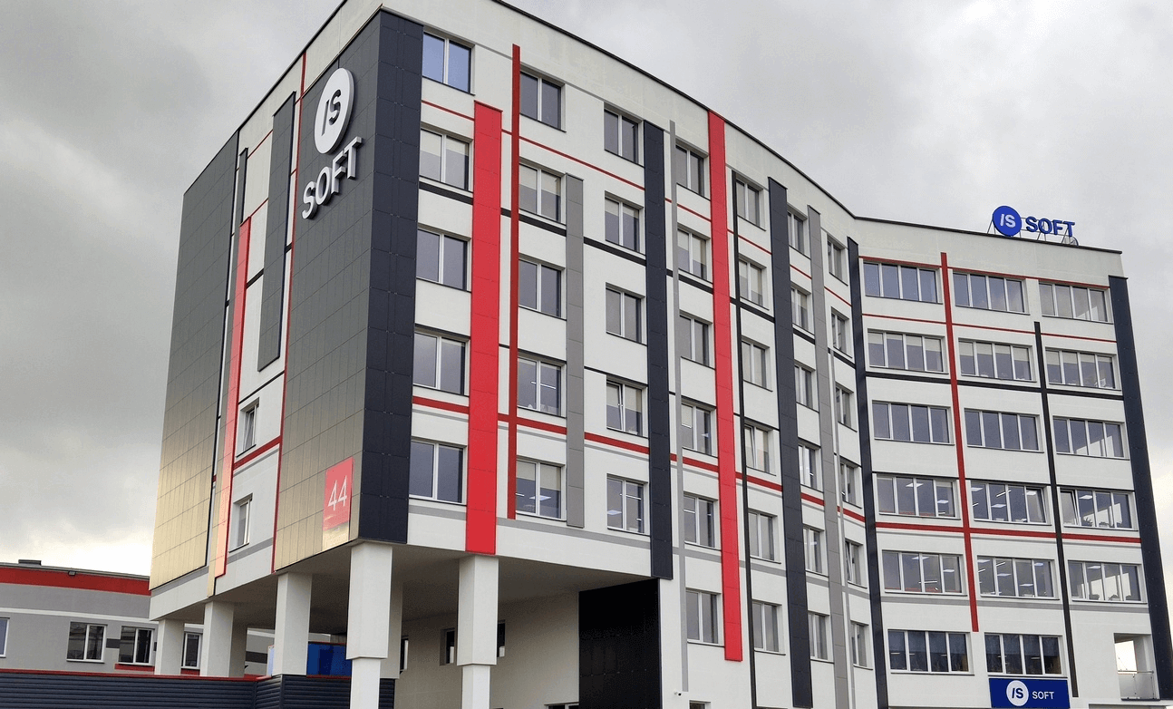
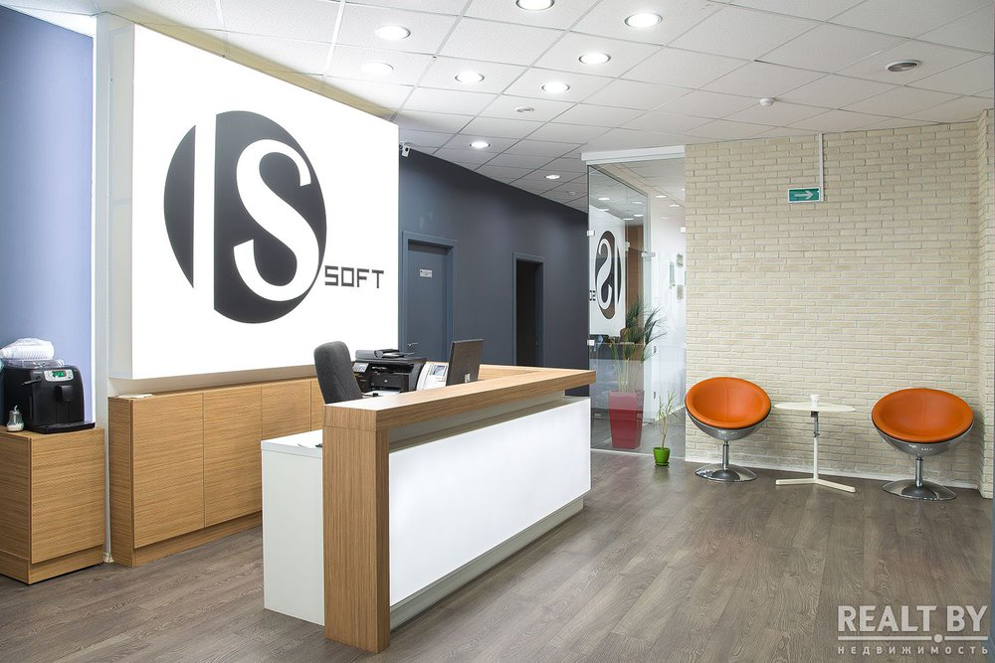
ISsoft
Компания ISsoft – один из крупнейших белорусских разработчиков IT решений для рынков США и Западной Европы. Основана в Минске в 2004 году как дочерняя компания корпорации Coherent Solutions, Inc. (США). Резидент Парка Высоких Технологий с 2007 года.
Центры разработки ISsoft в Минске и Бресте насчитывают более 2000 квалифицированных сотрудников. Инженерами ISsoft успешно реализовано более 1000 проектов для заказчиков из различных сфер: финансы, страхование, медицина, автомобильное производство, индустрия развлечений, туризм и путешествия.

Slide 3
Разработка программного обеспечения (ПО)
Системный анализ, бизнес-анализ
Обработка данных
Разработка ПО, ПАК с использованием технологий облачных вычислений
Деятельность
Техническая и (или) криптографическая защита информации
ИТ-консалтинг
Разработка ПО, программно-аппаратных средств с использованием технологии блокчейн

Slide 4

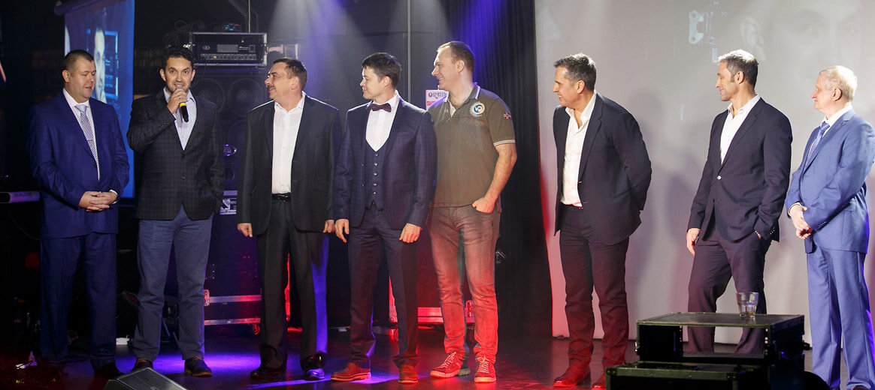
История
Начало 2003 года
Весна 2003 года

Slide 5

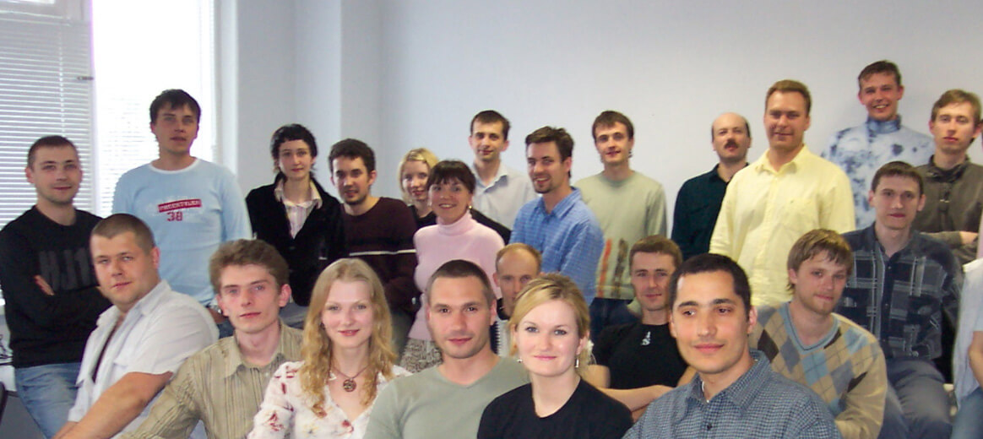
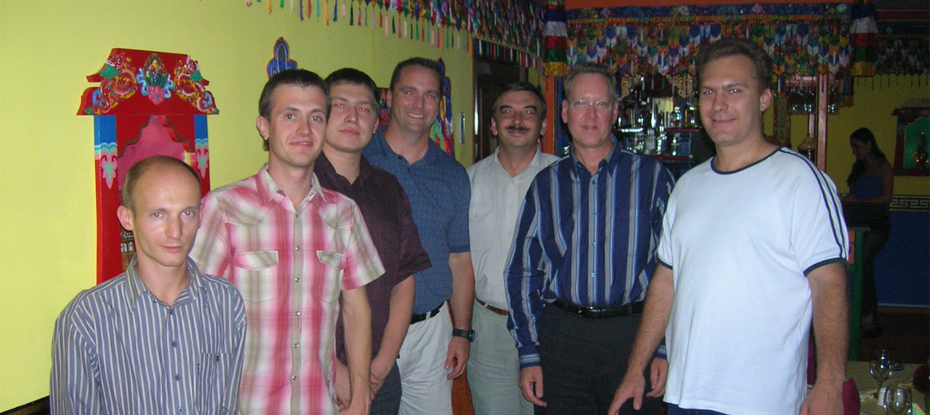
История
Конец 2004 года
Осень 2003 года
Начало 2005 года

Slide 6

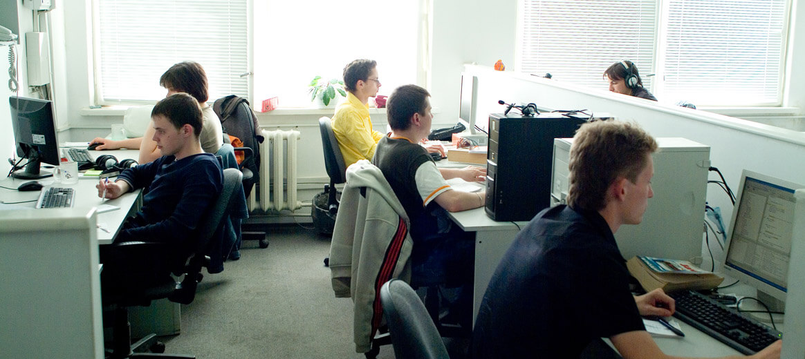
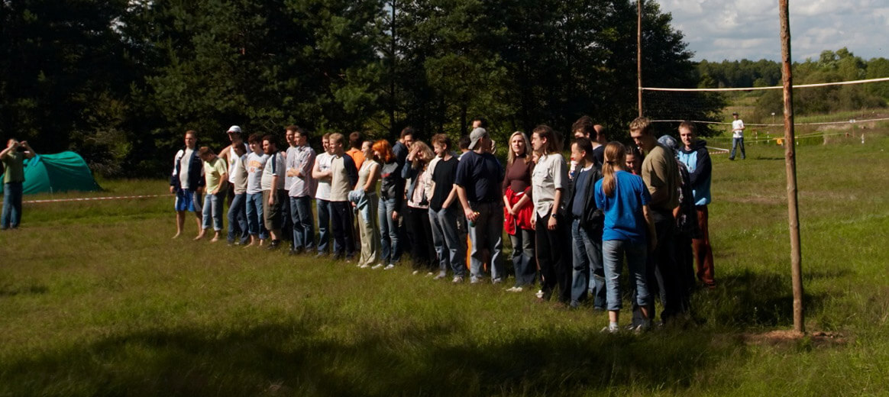

История
Весна 2005 года
Лето 2005 года
Весна 2006 года
Конец 2006 года

Slide 7
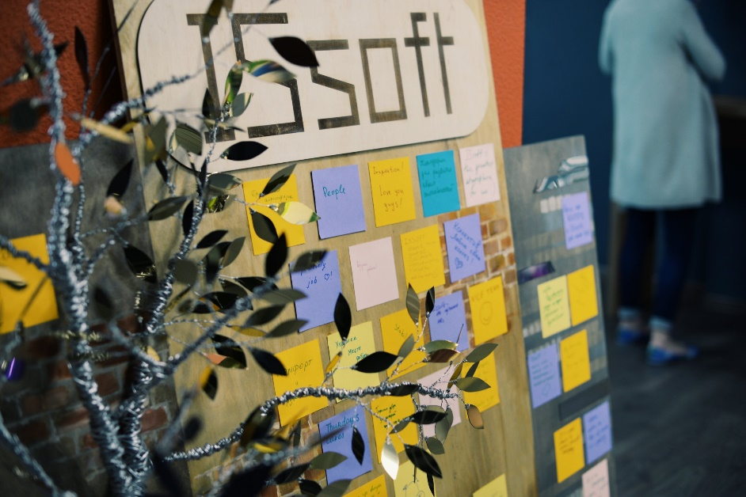
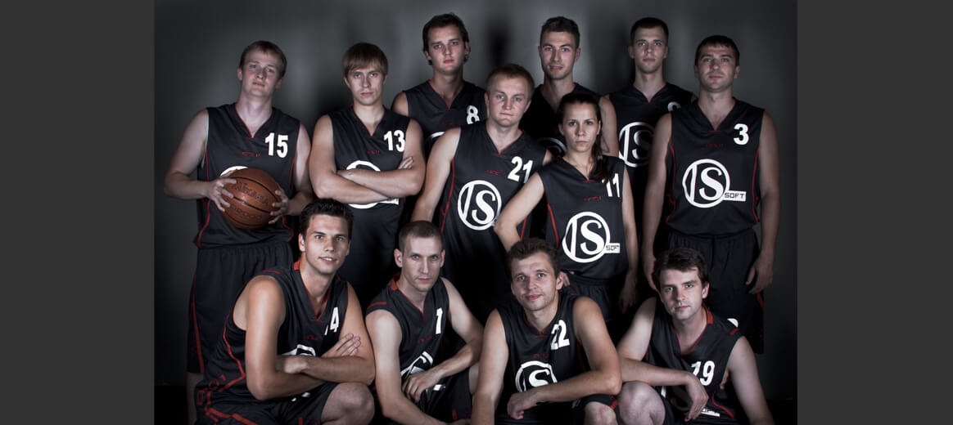

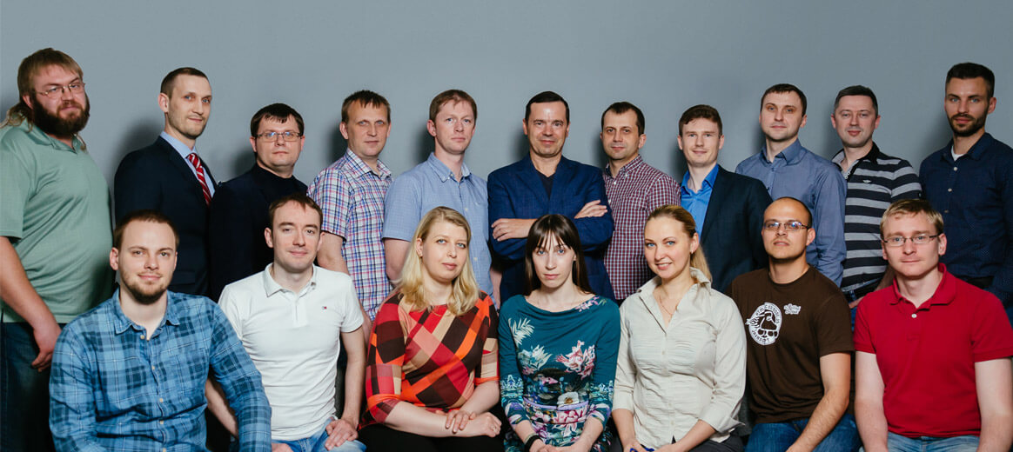
История
Осень 2012 года
Лето 2007 года
Лето 2013 года
Начало 2010 года

Slide 8

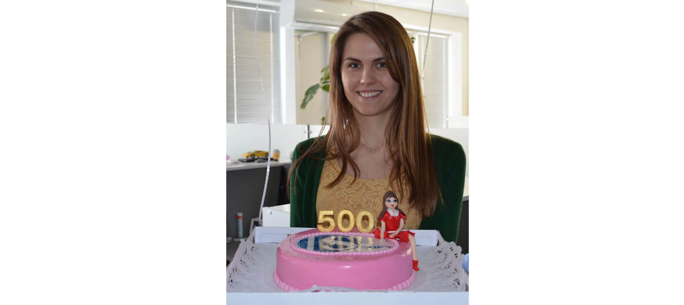

История
Конец 2015 года
Лето 2015 года
Конец 2013 года

Slide 9
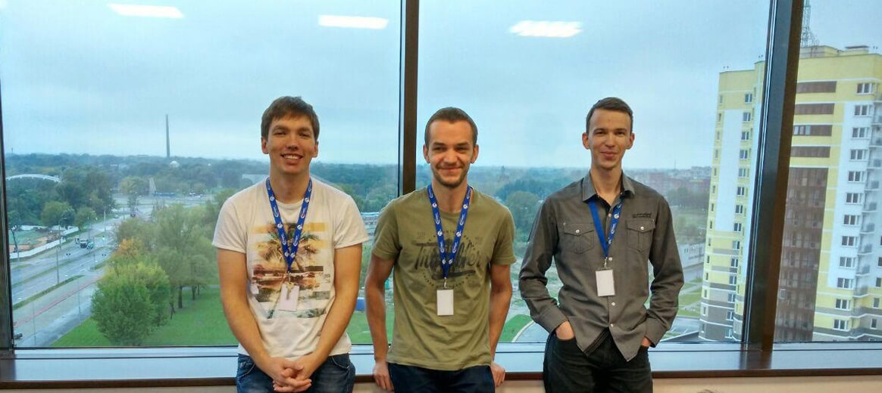
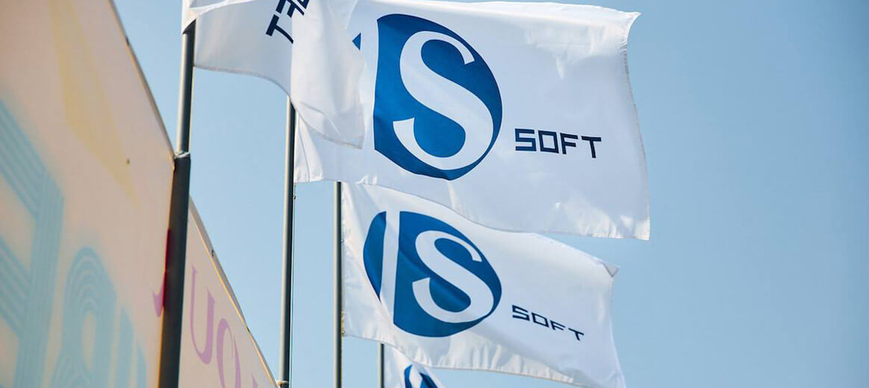
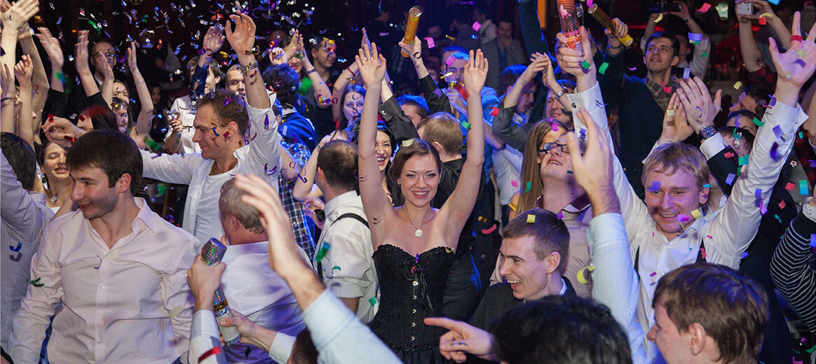
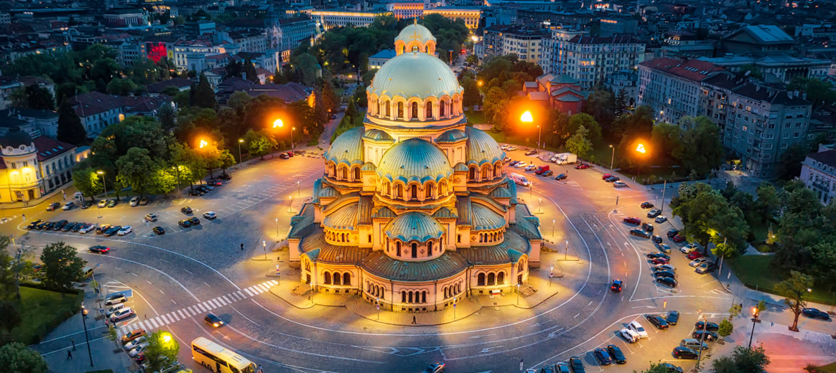
История
Весна 2017 года
Лето 2017 года
Конец 2017 года
Начало 2018 года

Slide 10
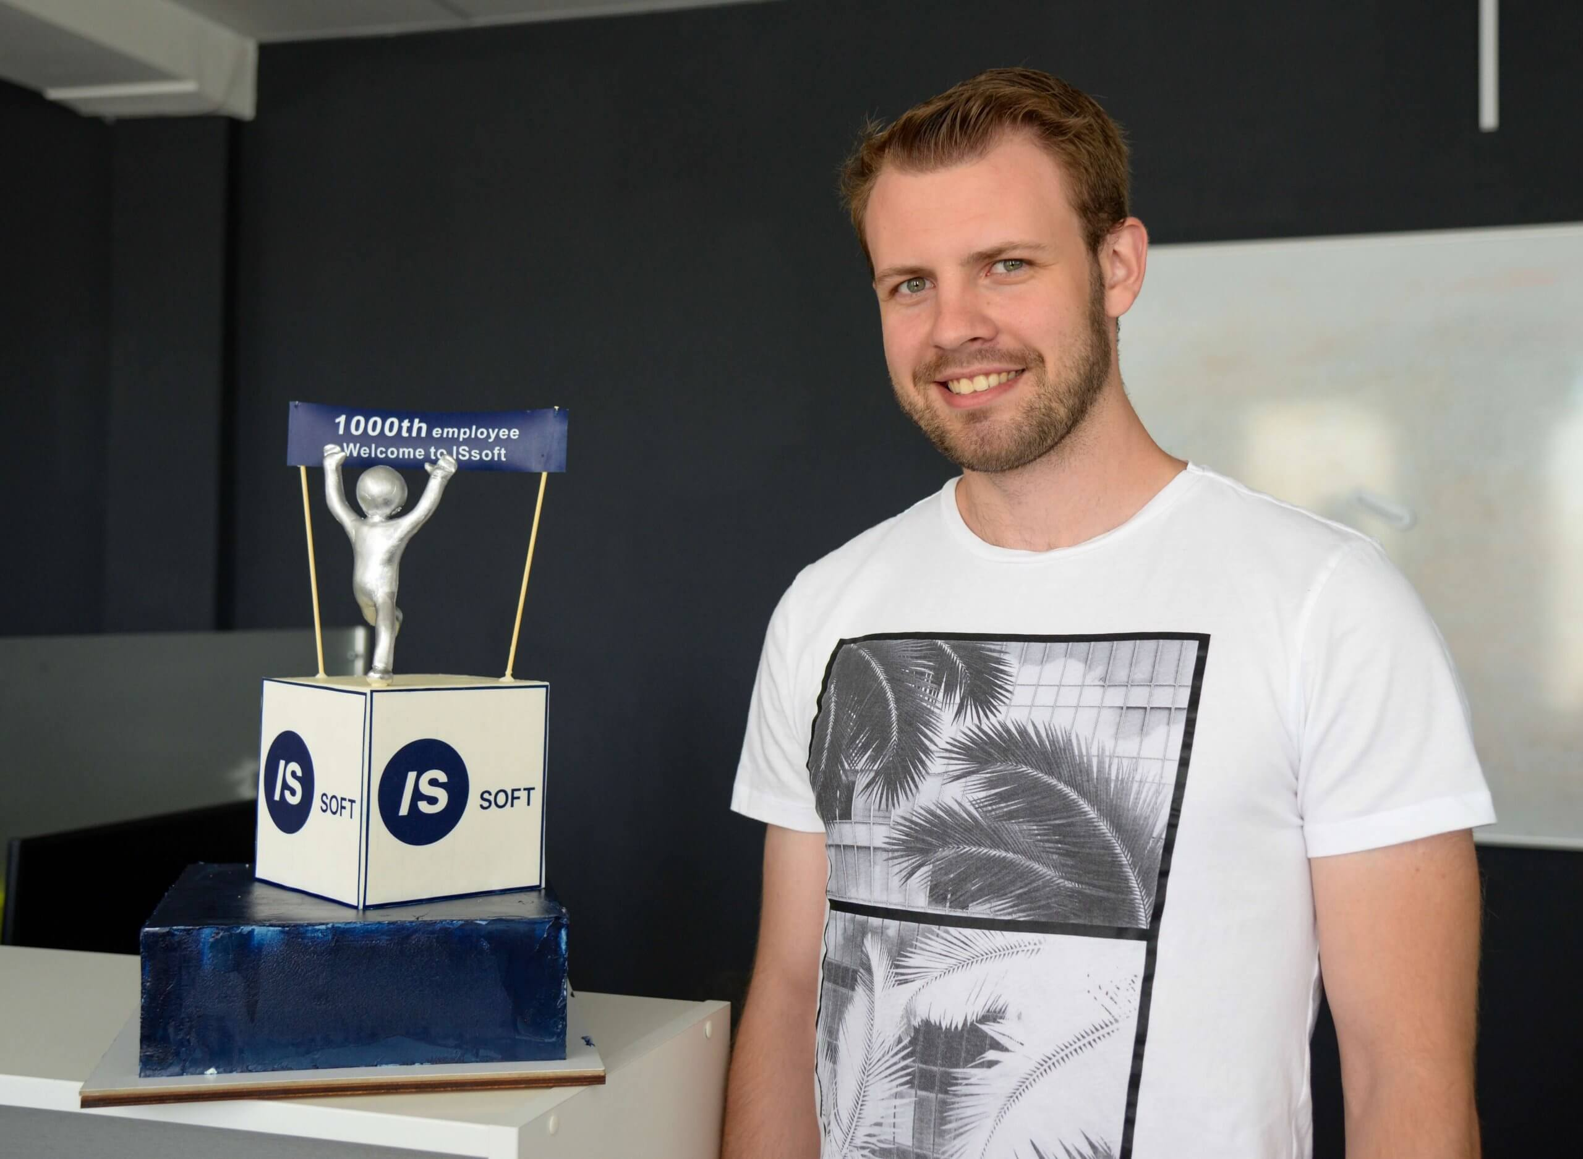
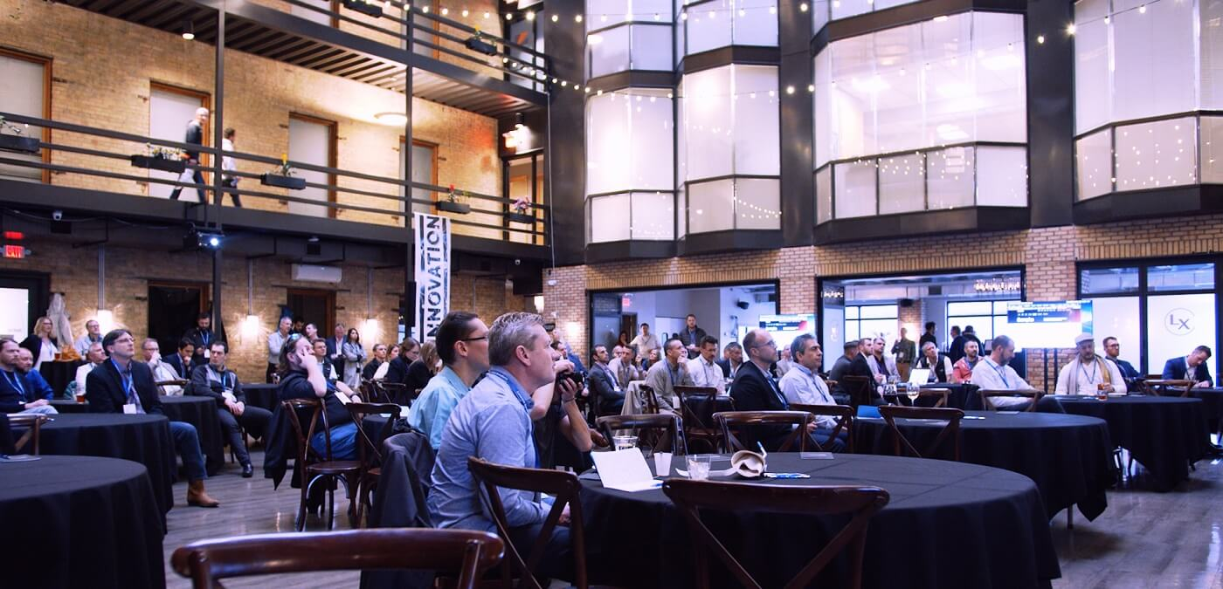
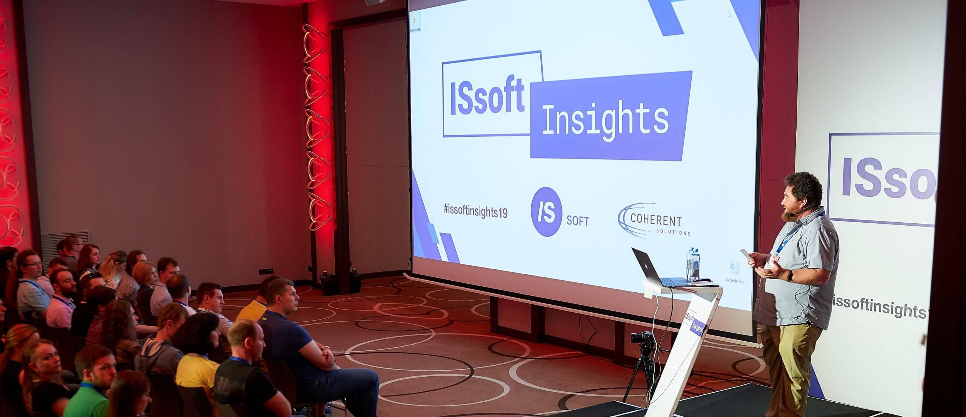
История
Осень 2019 года
Лето 2019 года
Лето 2018 года

Slide 11
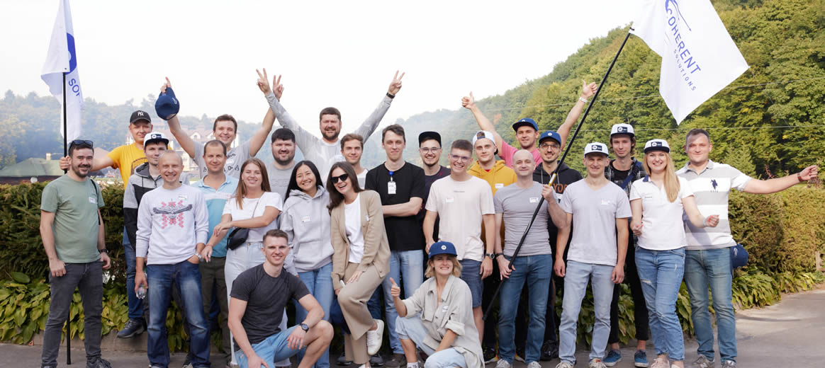


История
Зима 2020 года
Осень 2019 года
Зима 2021 года
Весна 2020 года

Slide 12
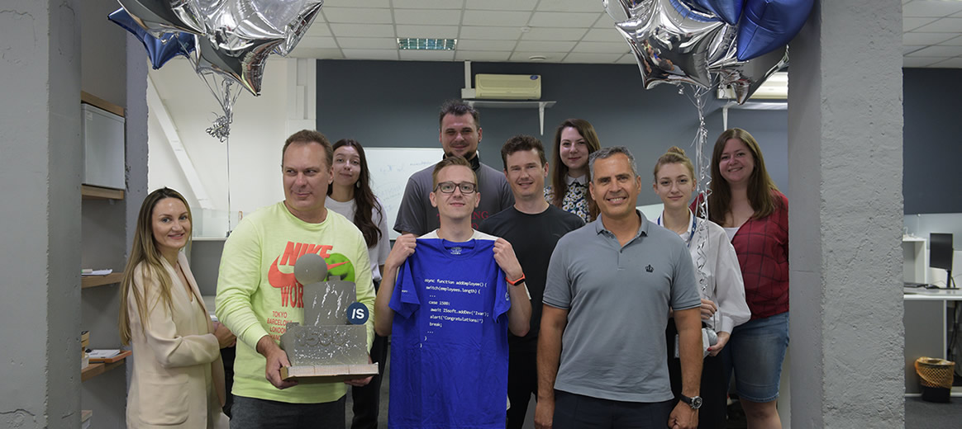
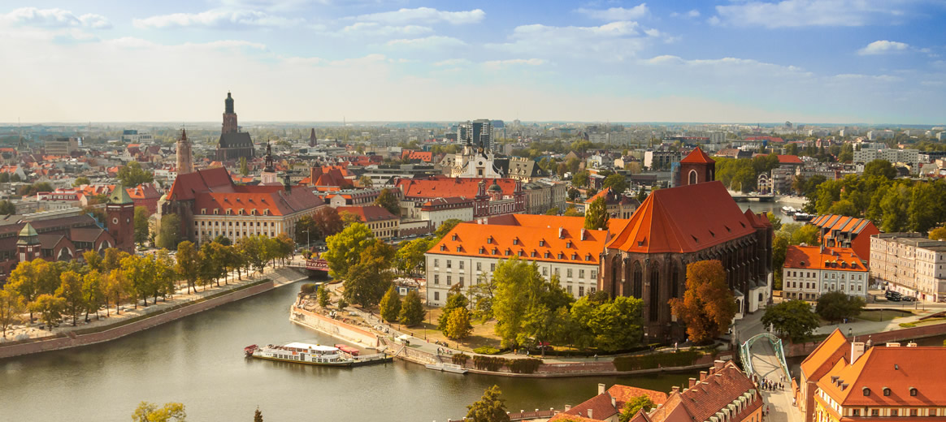

История
Лето 2021 года
Конец 2021 года
Весна 2023 года

Slide 13
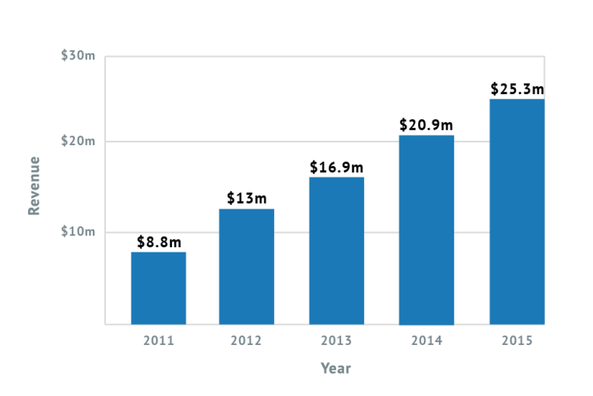
Статистика доходов ISsoft

Slide 14
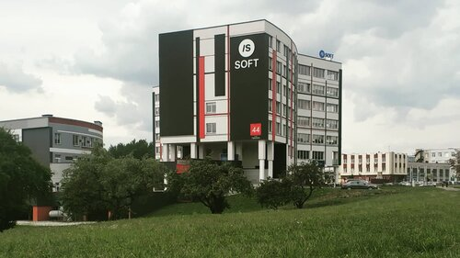
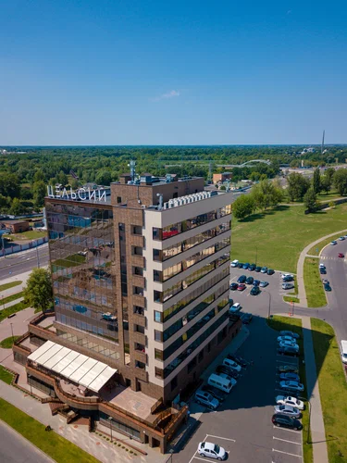
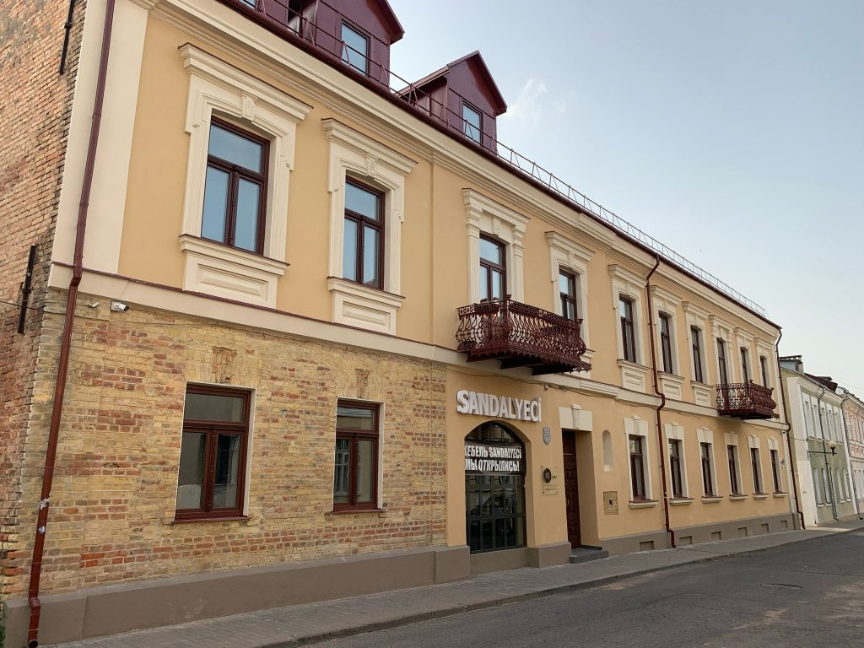
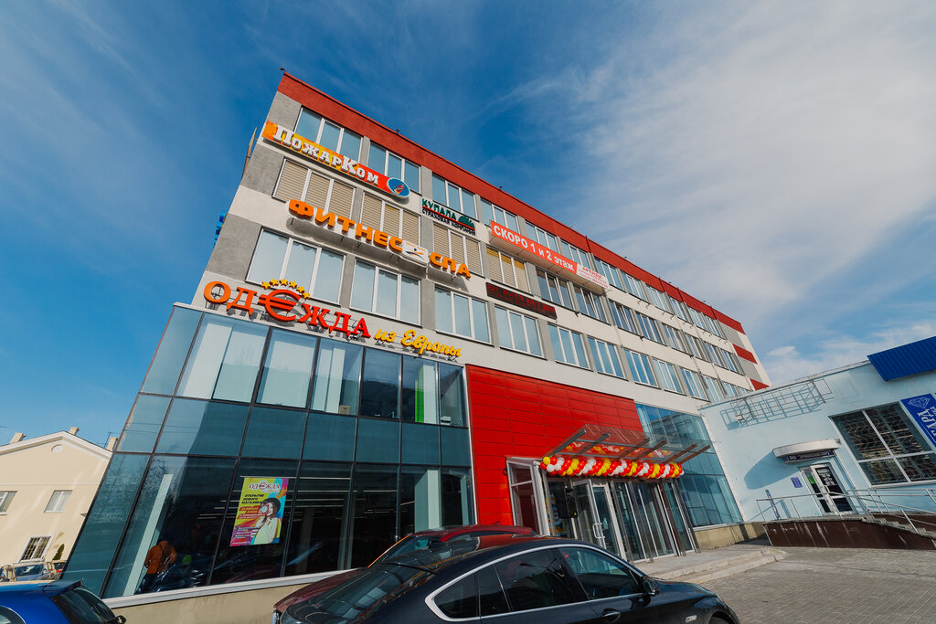
Офисы Issoft в Беларуси
Гродно
Минск
Брест
Гомель

Slide 15
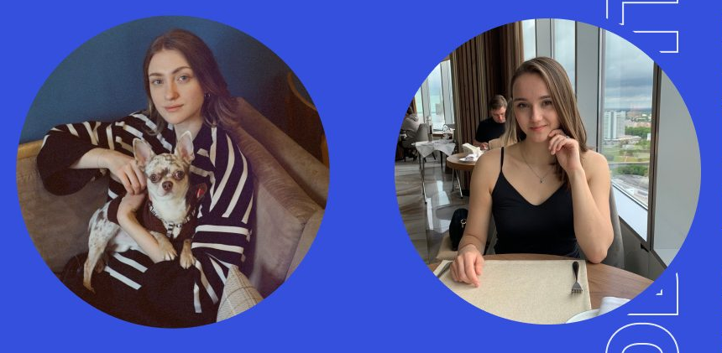
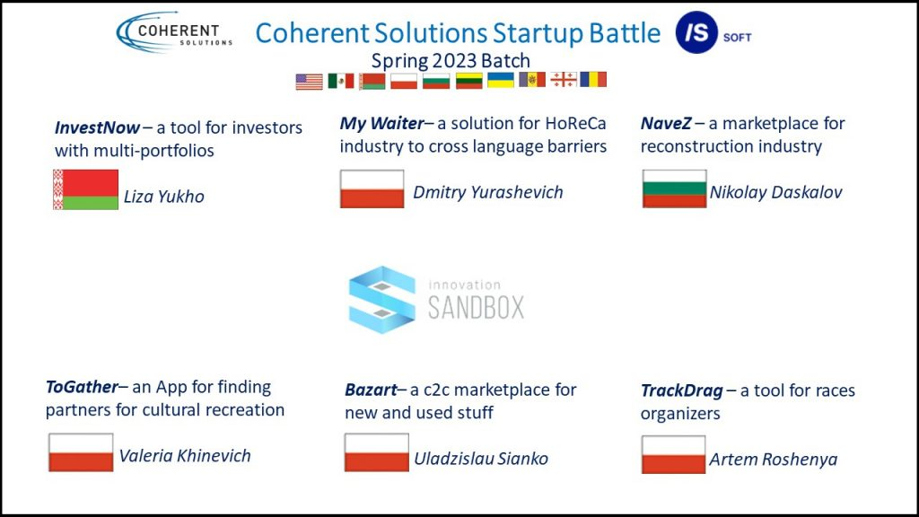
Последние новости
Завершился 9-й сезон Innovation Sandbox – внутреннего стартап-инкубатора для сотрудников Coherent Solutions и ISsoft. После нескольких месяцев подготовки 6 участников презентовали свои проекты на Demo Day. Сразу 2 из них получили наивысшую оценку жюри – впервые за историю существования корпоративной «песочницы».
Одна из победительниц, Елизавета Юхо, представила на конкурс InvestNow – инструмент для инвесторов с мультипортфелем. Валерия Хиневич, разделившая с ней первое место, презентовала ToGather – приложение для поиска компании для культурного отдыха.

Slide 16

Выводы
ISsoft - компания, которая имеет высокие перспективы развития в своей отрасли. Она активно развивается и расширяет свой бизнес, привлекая новых клиентов и партнеров. Компания постоянно улучшает свои продукты и услуги, используя новейшие технологии и инновационные подходы. Благодаря этому ISsoft становится все более конкурентоспособной и успешной на рынке.
В связи с этим, можно с уверенностью сказать, что компания имеет отличные перспективы для дальнейшего развития и процветания.

Slide 17
СПАСИБО ЗА ВНИМАНИЕ!

